Slide 1
프로그래밍언어활용 과제
Java Report 2차
소프트웨어융합과_코딩전공
2301111_김진용

Slide 2
문제1 (Report 1)
다음과 같이 출력하는 Program을 작성하여라
이름 : 홍길동
안녕하십니까? 홍길동 님 홍길동은 Keyboard로부터 입력 받아 출력한다
Monitor
문제 분석
Input
- 이름 (name) : String – Data
Output
- 이름 (name) : String – 정보
문제 해결 방안
문제1의 Program을 작성하기 위해서는 Keyboard로부터 입력을 받아야 하므로
Scanner keyboard = new Scanner(System.in);을 작성하여 Scanner 클래스를 사용해
키보드의 입력 값을 nextLine()을 통해 Program에 작성하게 해야하고, 입력받은 Data를
System.out의 메소드를 사용하여 모니터에 출력시켜야 한다.
Keyword
Scanner 클래스, nextLine(), System.out 메소드(print, printf, println)

Slide 3
Source Code
import java.util.Scanner;
public class ScanMyName {
public static void main(String[] args) {
Scanner keyboard = new Scanner(System.in);
String name;
System.out.print("이름 : ");
name = keyboard.nextLine();
System.out.printf("안녕하십니까 ? %s님",name);
}
}

Slide 4
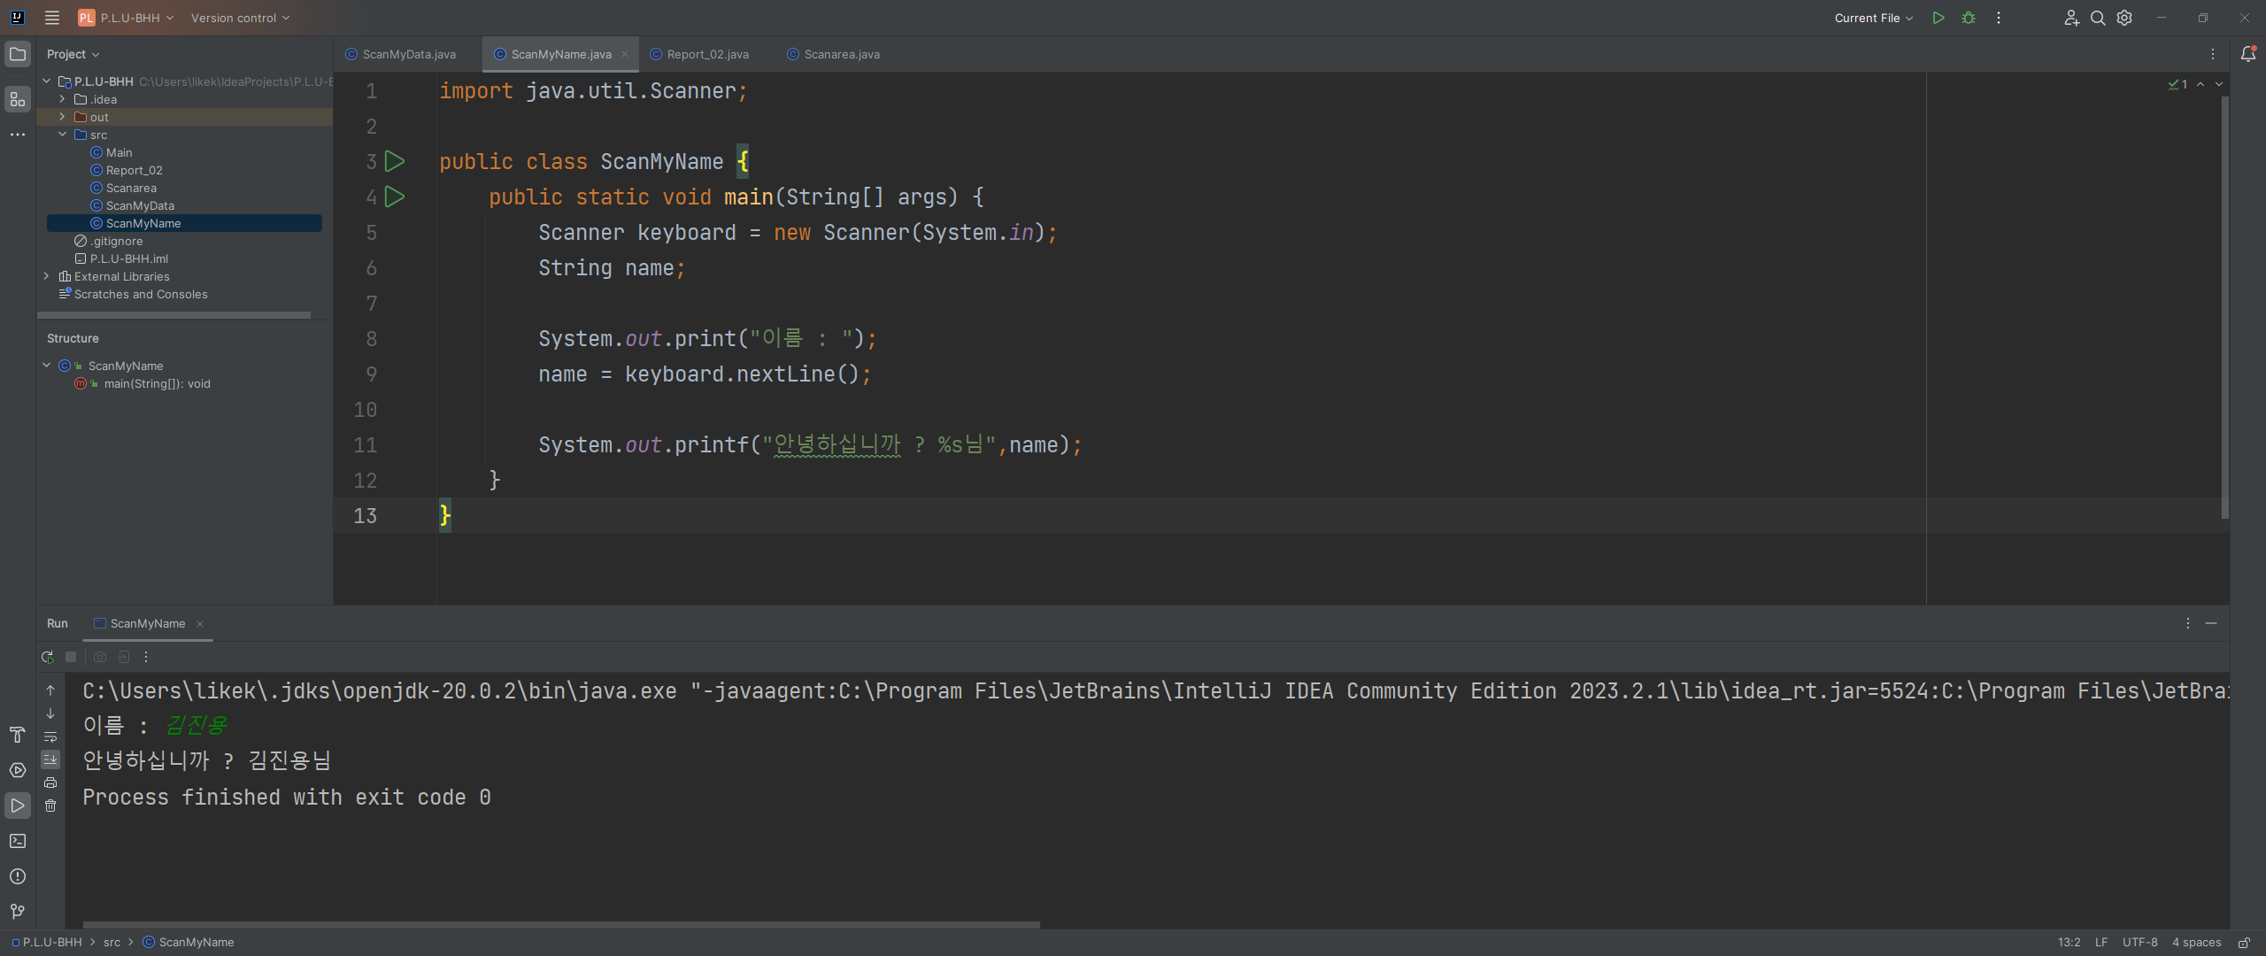
실행 결과 화면 캡처

Slide 5
문제1 (Report 2)
Scanner를 이용하여 나이(age), 체중(weight), 신장(height) Data를 Keyboard에서 입력 받아
다시 출력하는 Program을 작성해보자
나이, 체중, 신장을 빈칸으로 분리하여 순서대로 입력하세요
35 65.6 175.6
당신의 나이는 35살 입니다.
당신의 체중은 65.6kg 입니다.
당신의 신장은 175.6cm 입니다.
Monitor

Slide 6
문제 분석
Input
- 나이 (age) : int – Data
- 체중 (weight) : float – Data
- 신장 (height) : float – Data
Output
- 나이 (age) : int – 정보
- 체중 (weight) : float – 정보
- 신장 (height) : float – 정보
문제 해결 방안
문제1의 Program을 작성하기 위해서는 나이, 체중, 신장의 데이터를 입력 받아야 하므로
Scanner keyboard = new Scanner(System.in);을 작성하여 Scanner 클래스를 사용해
키보드의 입력 값을 nextInt()와 nextFloat()을 통해 Program에 Data를 입력한 뒤,
입력받은 Data를 System.out의 메소드를 사용하여 모니터에 출력한다.
Keyword
Scanner 클래스, nextInt(), nextFloat, System.out 메소드(print, printf, println)

Slide 7
Source Code
import java.util.Scanner;
public class ScanMyData {
public static void main(String[] args) {
Scanner keyboard = new Scanner(System.in);
int age;
float weight, height;
System.out.print("나이, 체중, 신장을 빈칸으로 분리하여 순서대로 입력하세요\n");
age = keyboard.nextInt();
weight = keyboard.nextFloat();
height = keyboard.nextFloat();
System.out.printf("당신의 나이는 %d살 입니다.\n",age);
System.out.printf("당신의 체중은 %.1fkg 입니다.\n", weight);
System.out.printf("당신의 신장은 %.1fcm 입니다. \n",height);
}
}

Slide 8
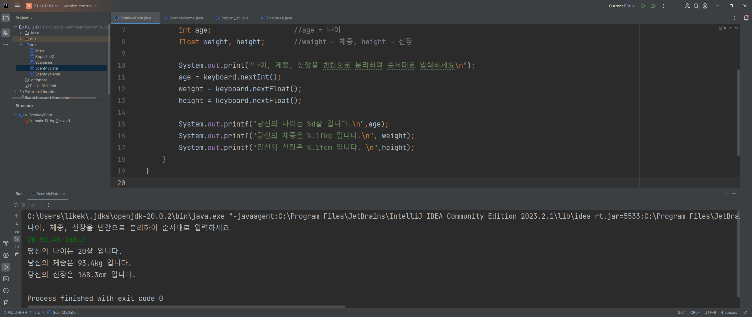
실행 결과 화면 캡처

Slide 9
문제1 (Report 3)
정 사각형의 내부에 들어가는 가장 큰 원의 면적을 제외한 면적(빨간색 영역)을
구하는 Program을 작성하여라
원의 반지름 : 5
정사각형 면적 : 100 cm²
원의 면적 :
구하는 면적 :
Monitor

Slide 10
문제 분석
Input
- 원의 반지름 (radius) : double – Data
Output
- 정사각형 면적 (boxArea) : double – 정보
- 원의 면적 (circleArea) : double – 정보
- 구하고자 하는 면적 (Area) : double – 정보
계산 방법
정사각형 면적 = (2 * radius)²
원의 면적 = π * radius²
구하는 면적 = 정사각형 면적 – 원의 면적 = (2 * radius)² - (π * radius²)
문제 해결 방안
문제1의 Program은 원의 반지름 값이나 정가각형 한 변의 길이를 입력 받아 정사각형의 면적과 원의 면적
그리고 정사각형 면적에서 원의 면적을 제외한 면적을 구하는 Program이다. 그러므로 Scanner 클래스를
이용하여 원의 반지름 값을 입력받고 정사각형의 면적(2r²)과 원의 면적(πr²)을 통해 각각의 면적을 구한
뒤 구한 면적 값(정사각형의 면적, 원의 면적)을 빼서 구하고자 하는 면적의 값을 추려 각각의 Data를
System.out 메소드를 이용해 모니터에 출력한다.
Keyword
Scanner 클래스, nextDouble(), System.out 메소드(print, printf, println)
Math.pow, Math.PI0

Slide 11
Source Code(원의 반지름으로 구하고자 하는 면적을 구하는 Program)
import java.util.Scanner;
public class Scanarea {
public static void main(String[] args) {
Scanner keyboard = new Scanner(System.in);
double radius, boxArea, circleArea, Area;
System.out.print("원의 반지름 : ");
radius = keyboard.nextDouble();
boxArea = Math.pow(radius * 2, 2);
circleArea = Math.PI * Math.pow(radius, 2);
Area = boxArea - circleArea;
System.out.printf("\n정사각형 면적 : %.2fcm²",boxArea);
System.out.printf("\n원의 면적 : %.2fcm²",circleArea);
System.out.printf("\n구하는 면적 : %.2fcm²",Area);
}
}

Slide 12
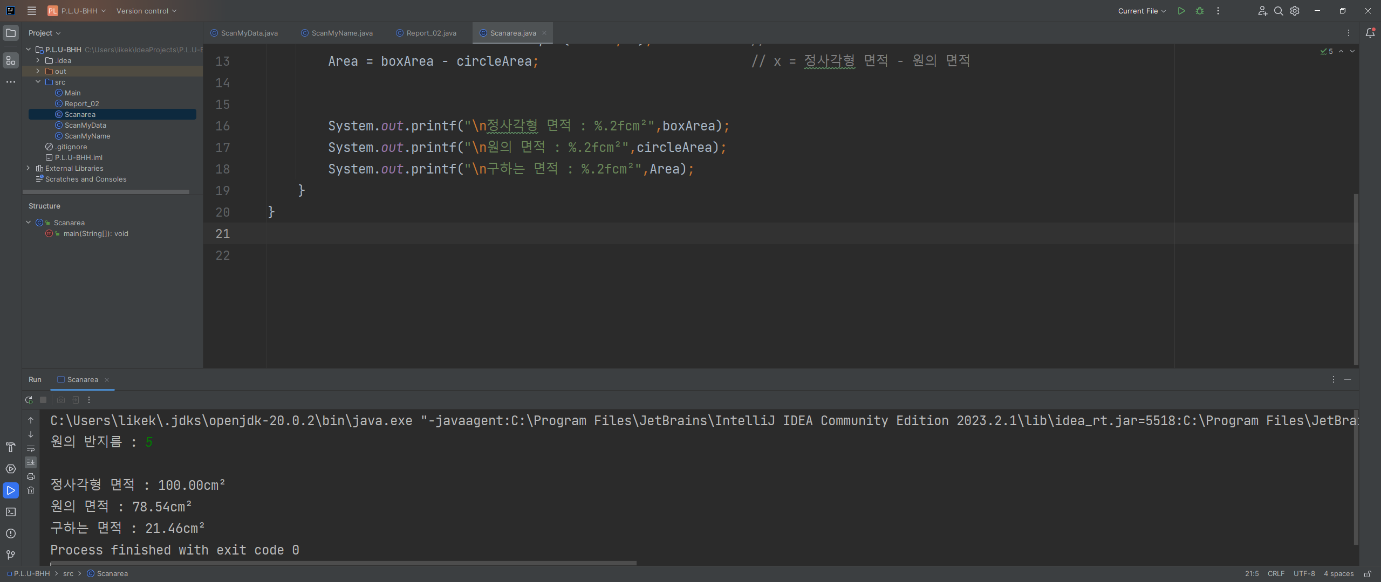
실행 결과 화면 캡처(원의 반지름으로 구하고자 하는 면적을 구하는 Program)

Slide 13
Source Code(정사각형 한 변의 길이로 구하고자 하는 면적을 구하는 Program)
import java.util.Scanner;
public class Scanarea2 {
public static void main(String[] args) {
Scanner keyboard = new Scanner(System.in);
double square,radius, boxArea, circleArea, Area;
System.out.print("정사각형 한 변의 길이 : ");
square = keyboard.nextDouble();
radius = square / 2; boxArea = Math.pow(square, 2);
circleArea = Math.PI * Math.pow(radius, 2);
Area = boxArea - circleArea;
System.out.printf("\n원의 반지름 : %.2fcm",radius);
System.out.printf("\n정사각형 면적 : %.2fcm²",boxArea);
System.out.printf("\n원의 면적 : %.2fcm²",circleArea);
System.out.printf("\n구하는 면적 : %.2fcm²",Area);
}
}

Slide 14
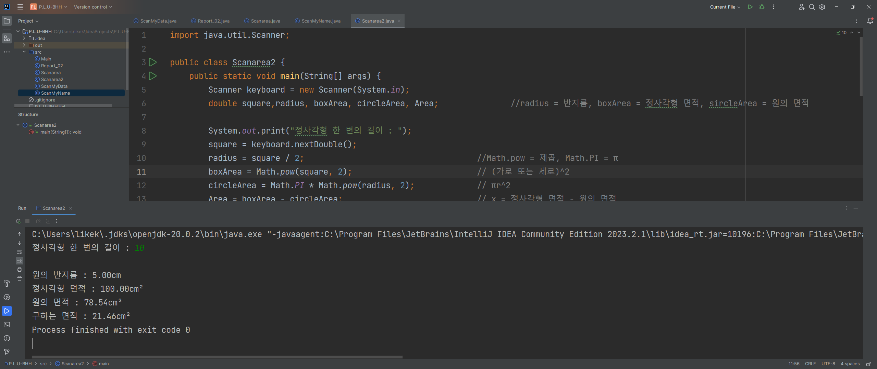
실행 결과 화면 캡처(정사각형 한 변의 길이로 구하고자 하는 면적을 구하는 Program)

Slide 15
느낀 점, 하고싶은 말이나 불평
[1] printf() 메소드의 출력 서식에 대해 이해가 어려워서 어려움을 겪었고,
특히 변환 사양자 형식 구조를 이해하는 것에 대해 힘들었다.
[2] 문제를 보고 이해할 때 혼자서만 이해를 하고 타인에게 설명하는 것이
생각보다 어렵고, 타인에게 문제에 대해 설명을 할 수 있을 때, 그 때서야
문제를 이해했다라고 느꼈다.
[3] 교수님 18시 이후나 주말에도 연락처를 통해 질문을 해도 괜찮을까요?

